Slide 1
МУРМАНСКИЙ АРКТИЧЕСКИЙ ГОСУДАРСТВЕННЫЙ УНИВЕРСИТЕТ

Slide 2
Кафедра Физической культуры, спорта и безопасности жизнедеятельности
Штатные преподаватели
12 чел.
Совместители
6 чел.

Slide 3
Физкультурно-оздоровительная и спортивно-массовая работа
87 % студентов привлечено к физкультурно-оздоровительным и спортивно массовым мероприятиям МАГУ
15 % студентов являются членами студенческих общественных объединений

Slide 4
Студенческие общественные объединения
Студенческий добровольный спасательный отряд
Студенческий волонтерский отряд «Широко шагая» ФЕФКиБЖД
Студенческий спортивный клуб МАГУ «Олимпия»

Slide 5
Цель ССК «Олимпия» –
активное содействие формированию физической культуры студентов, преподавателей и сотрудников, развитие массового спорта в университете

Slide 6
Задачи ССК «Олимпия»
организация работы в университете спортивных секций и команд по видам спорта

Slide 7
Задачи ССК «Олимпия»
привлечение студентов, аспирантов, преподавателей и сотрудников университета к участию в массовых спортивных мероприятиях, соревнованиях и спартакиадах

Slide 8
Задачи ССК «Олимпия»
подготовка спортсменов и сборных команд, способных достойно защищать честь университета на соревнованиях различного уровня

Slide 9
Организационная работа:
подготовка и утверждение плана работы ССК МАГУ «Олимпия» на учебный год
подготовка и утверждение календарного плана спортивно-массовых мероприятий ССК МАГУ «Олимпия»

Slide 10
Организационная работа:
комплектование сборных команд по видам спорта
создание студенческого спортивного актива из представителей студенческих советов, отвечающих за спортивные мероприятия

Slide 11
Организационная работа:
оформление информационного стенда ССК МАГУ «Олимпия»
оформление раздела «Спортивная жизнь» на сайте университета
оформление текущей и отчетной документации по работе ССК МАГУ «Олимпия»

Slide 12
Спортивные секции:
атлетическая гимнастика
бадминтон
баскетбол
волейбол
легкая атлетика
гиревой спорт

Slide 13
Спортивные секции:
лыжный спорт
мини-футбол
настольный теннис
плавание
фитнес
ориентирование
шахматы

Slide 14
Конкурсы и акции:
Лучшая постановка физкультурно-оздоровительной и спортивно-массовой работы в высших учебных заведениях города Мурманска по итогам 2016 года
региональный этап XIII Всероссийской акции «Спорт – альтернатива пагубным привычкам»

Slide 15
Конкурсы и акции:
Лучшая аккредитованная образовательная организация высшего образования, осуществляющая подготовку кадров по направлениям подготовки в области физической культуры и спорта в 2015/2016 учебном году

Slide 16
Спортивно-массовая работа
«День здоровья» среди студентов I курса МАГУ
Заочное первенство по легкой атлетике среди студентов 1 и 2 курсов МАГУ
Кубок Первокурсника по волейболу
Первенство по настольному теннису среди студентов МАГУ

Slide 17
Спортивно-массовая работа
Открытое личное первенство по спортивному многоборью
Первенство по плаванию среди студентов МАГУ
Первенство по волейболу среди студентов МАГУ
Первенство по шахматам среди студентов МАГУ

Slide 18
Спортивно-массовая работа
вузовские – 6 соревнований
городские – 20 соревнований
областные – 47 соревнований
региональные – 2 соревнования
всероссийские – 14 соревнований
международные – 11 соревнований

Slide 19
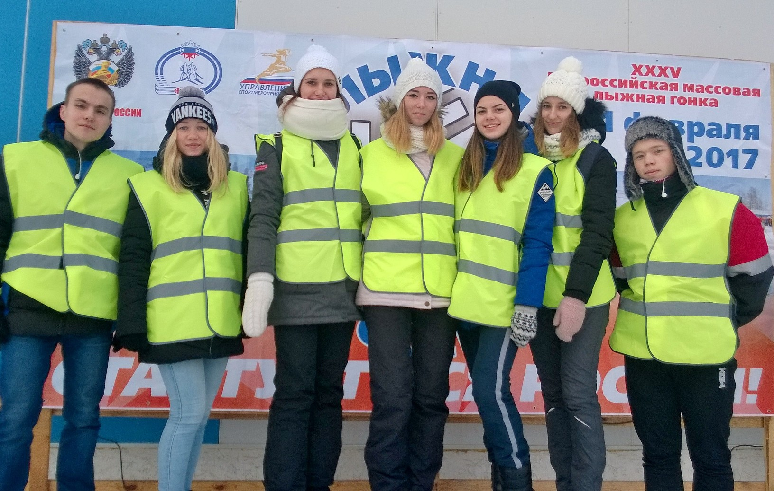

Slide 20
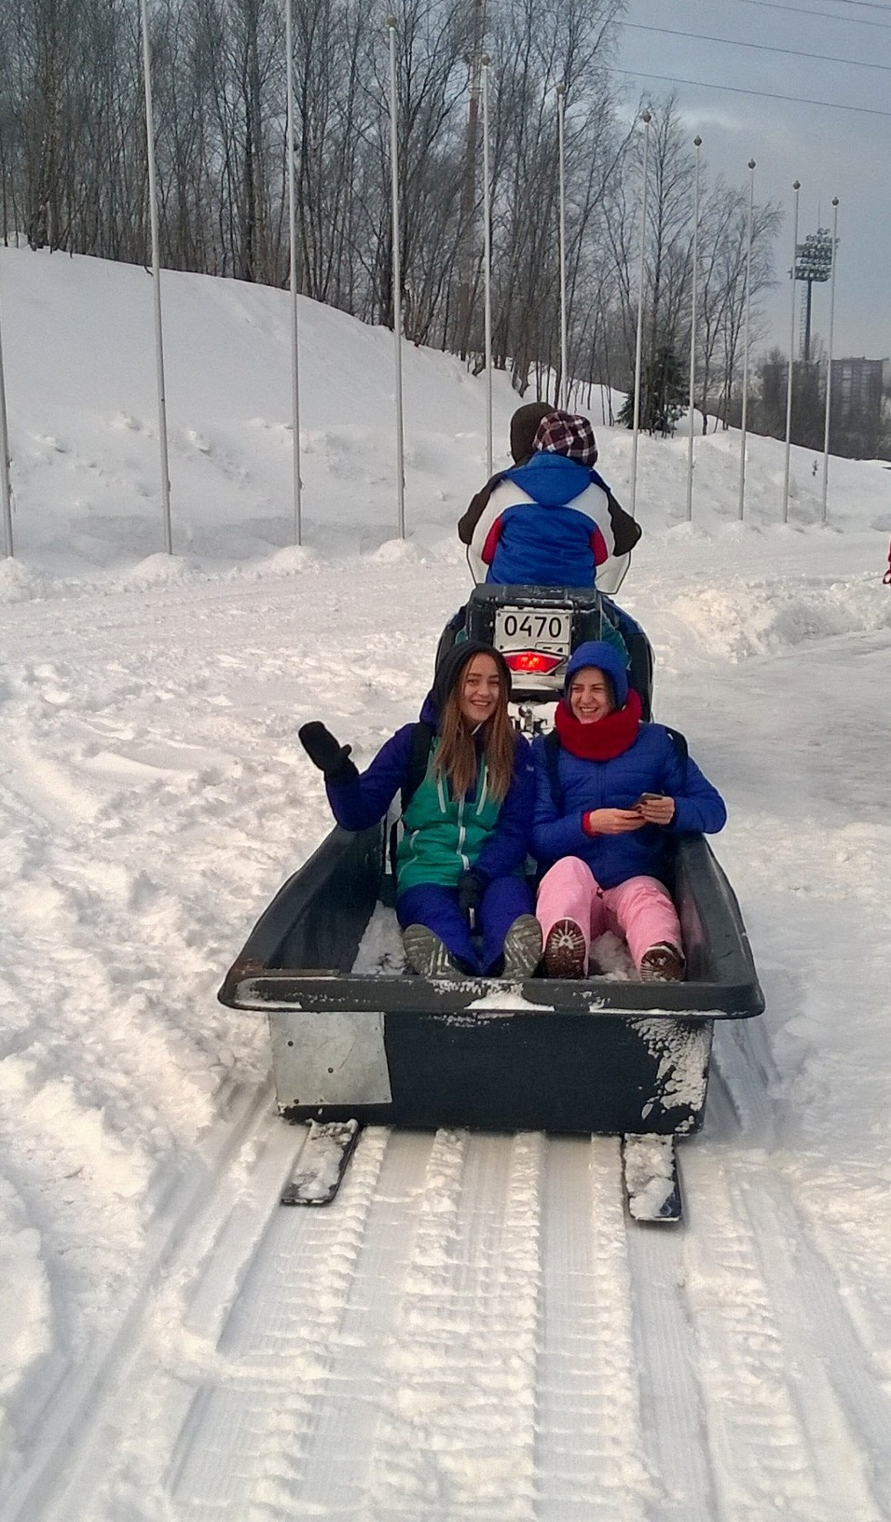
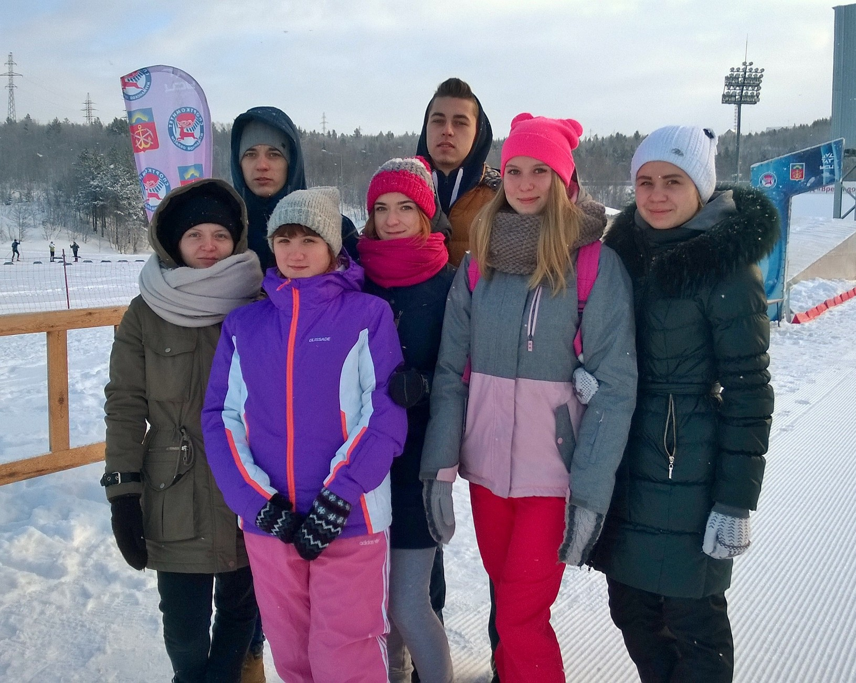

Slide 21
Спортивно-массовая работа
28 октября 2016 г. – семинар на тему «Судейство соревнований по волейболу»
ноябрь 2016 года – международный семинар по подготовке судей 2 и 3 категории по виду спорта «Спортивный туризм»
20-21 декабря 2016 года – Региональный молодежный форум Мурманской области

Slide 22
Спортивно-массовая работа
Открытый чемпионат Мурманской области по гиревому спорту
Чемпионат и Первенство Мурманской области по спортивно-ножевому бою
Мастер-класс для студентов МАГУ «Займись регби»
Семинары «Займись регби», «Спортивно-ножевой бой»
Дискуссия на тему: «Мы выбираем спорт, а что выбираешь ты?»

Slide 23
Проблемы развития студенческого спорта в МАГУ:
Загруженность преподавателей
Нехватка кадров узкой специализации
Отсутствие достаточного количества часов на подготовку команд по различным видам спорта
Сокращение финансирования на развития студенческого спорта

Slide 25
Мурманский арктический государственный университет
готов к плодотворному сотрудничеству с
Комитетом по физической культуре и спорту
Мурманской области!

